Slide 1
Felles medarbeiderundersøkelse i trossamfunnet Den norske kirke
HR og organisasjonsutvikling, Kirkerådet
Innsiktsrapport

Slide 2
Om medarbeiderundersøkelsen
Undersøkelsen leveres av ny leverandør, Kommuneforlaget (KF).
Benchmarking: sammenlikning med andre kunder av KF i Norge. Hoveddelen av kunder er kommuner.
Undersøkelsen er todelt: 10-faktor og arbeidsmiljøundersøkelsen.
Undersøkelsen ble gjennomført mellom 9.-27. mars 2026. 6606 invitasjoner ble sendt ut og 4840 svarte. En forbedring fra 2023: 75% (n=4741)
Inkluderingskriteriene: alle faste ansatte, vikarer og pensjonister med ansettelse på over seks måneder – også de som er i permisjon/fravær.
Prestene deltok som del av fellesrådet, men ble oppfordret til å svare nøytralt på spørsmål om ledelse, eller i tråd med gjeldende avtaler om HMS-ansvar og samordningsavtaler.
73%
n=4840

Slide 3
Presentasjonsnotater
Først litt overordnet. Hele 4840 personer har besvart undersøkelsen. Det er 100 flere enn forrige gang, og en oppslutning på 73 % er veldig bra. Takk igjen!
Undersøkelsen vi nå har begynt med er litt annerledes enn før. Det er kommuneforlaget som leverer den. Når vi har en ny leverandør må vi vente til neste gang med å sammenlikne med oss selv, men vi har fått tall, såkalt benchmarking, hvor vi blir sammenliknet med alle de andre som bruker Kommuneforlagets løsning.
Undersøkelsen har vært todelt. 10-faktorundersøkelsen og arbeidsmiljøundersøkelsen.
Denne gangen har vi hatt litt bredere inkluderingskriterier, så flere har hatt mulighet til å delta.
Jeg nevner også at siden hensikten har vært at resultatene skal behandles i det lokale arbeidsmiljøet, har prestene besvart i samme rapport som sine kollegaer. Siden deres nærmeste leder er prosten har mange svart nøytralt på ledelsesspørsmål, på oppfordring fra oss. Det skal vi komme tilbake til.

Slide 4
Nasjonal innsikt – lokalt arbeidsgiveransvar – felles støtte
Kirkerådets sekretariat gjennomfører, sammenstiller, presenterer nasjonale resultater og tilbyr støtte/verktøy til gjennomføring og oppfølging.
Arbeidsgivere eier, og har ansvar for, rapportene, tiltak og oppfølging for sine arbeidstakere
Arbeidsgivere og Kirkerådets sekretariat følger felles metode som følger undersøkelsen på en hensiktsmessig måte etter lokale forhold, for å benytte resultatene og innsatsen på en god måte.

Slide 5
Presentasjonsnotater
Kort om rollene
Kirkerådets sekretariat gjennomfører, sammenstiller, presenterer nasjonale resultater og tilbyr støtte/verktøy til gjennomføring og oppfølging.
Arbeidsgivere eier, og har ansvar for, rapportene, tiltak og oppfølging for sine arbeidstakere
Det er utarbeidet en felles metode for oppfølging som følger undersøkelsen på en hensiktsmessig måte og tar hensyn til lokale forhold, for å benytte resultatene og innsatsen på en god måte.
Da skal vi gå inn i materien, men først litt forklaring/lesehjelp.

Slide 6
10-faktor i trossamfunnet Den norske kirke

Slide 7

Resultater: 10-faktor i Trossamfunnet Den norske kirke
05
Oversikt og sammenligning av alle faktorer.
Tabellen viser resultater for valgt enhet, organisasjonen, landssnittet for tjenestetype og landssnitt generelt.
Dato:
Trossamfunnet Den norske kirke
Faktor | Trossamfunnet Den norske kirke | Benchmark Norge | Forskjell
1. Indre motivasjon | 4.2 | 4.1 | +0.1
2. Mestringstro | 4.2 | 4.1 | +0.1
3. Autonomi | 4.3 | 4.1 | +0.2
4. Bruk av kompetanse | 4.1 | 4.0 | +0.1
5. Mestringsorientert ledelse | 3.8 | 3.8 | -
6. Rolleklarhet | 4.0 | 4.0 | -
7. Relevant kompetanseutvikling | 3.5 | 3.6 | -0.1
8. Fleksibilitetsvilje | 4.0 | 4.2 | -0.2
9. Mestringsklima | 3.8 | 4.0 | -0.2
10. Prososial motivasjon | 4.4 | 4.4 | -
2026
10-FAKTOR: KS’ medarbeiderundersøkelse

Slide 8
Presentasjonsnotater
Dette er rapporten, slik vi presenterer den i dag, men først ønsker vi å gjøre oppmerksom ved noe som skiller disse resultatene fra de dere ser på egen rapport.
Disse tallene i rød ramme som vi presenterer i dag skiller seg fra tallene som finnes på rapporter som er generert i KF-systemet. Dette er altså benchmark-tallene som vi har fått av Kommuneforlaget nå i etterkant.

Slide 9
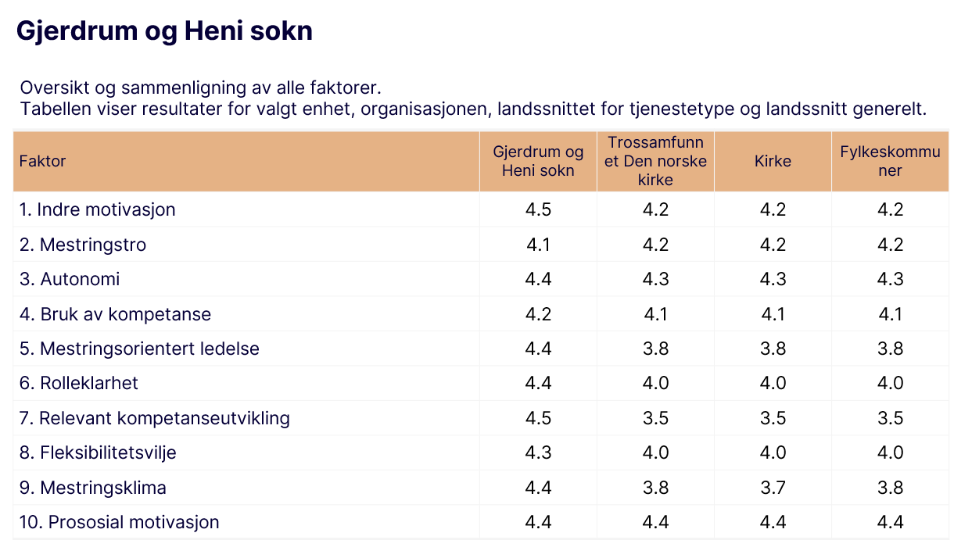
05
Dato:
Trossamfunnet Den norske kirke
2026
10-FAKTOR: KS’ medarbeiderundersøkelse

Slide 10
Presentasjonsnotater
Rapporter som alle har mottatt, inneholder flere kolonner på rad bortover: Her eksemplifisert fra Gjerdrum og Heni sokn med tillatelse: bortover står enhetsnavn, trossamfunnet Den norske kirke, «Kirke» og «Fylkeskommuner» - for de fleste. Tallene som finnes i kolonnene «Fylkeskommune» skulle ha gitt sammenlikning med eksterne – men tallene ser identiske ut. Vi ble gjort oppmerksom fra leverandøren at disse viser våre egne tall og gir ikke reell sammenlikning med «Fylkeskommuner» på grunn av hvordan systemet til KF henter tall. Det er ingen fylkeskommuner som har fullført hittil i år, så systemet legger automatisk inn trossamfunnstallene fordi Dnk er den eneste kunden som har fullført hittil i år. "Kirke" er tjenestetypen de lagde for oss, og inneholder også bare våre tall. Det betyr i teorien at vi kunne sammenliknet oss med annen kirke eller trossamfunn hvis de ble kunder av KF, men det er bare en teoretisk øvelse foreløpig, så de tallene forteller oss ingenting.
Akkurat dette synes vi er litt dumt, men det er ikke noe vi kan gjøre med det.
Likevel er det altså sånn at i dag viser vi sammenlikning med alle kunder som gjennomførte i 2025. Disse tallene legger vi ut på Ressursbanken i et eget dokument, så kan dere enkelt kopiere inn i egen 10-faktorrapport power point–versjon for å få mer reelle tall å sammenlikne med. Litt manuell jobb nå, som vi er helt sikre på at blir bedre i neste runde.

Slide 11
Resultater: 10-faktor i Trossamfunnet Den norske kirke
05
Oversikt og sammenligning av alle faktorer.
Tabellen viser resultater for valgt enhet, organisasjonen, landssnittet for tjenestetype og landssnitt generelt.
Dato:
Trossamfunnet Den norske kirke
Faktor | Trossamfunnet Den norske kirke | Benchmark Norge | Forskjell
1. Indre motivasjon | 4.2 | 4.1 | +0.1
2. Mestringstro | 4.2 | 4.1 | +0.1
3. Autonomi | 4.3 | 4.1 | +0.2
4. Bruk av kompetanse | 4.1 | 4.0 | +0.1
5. Mestringsorientert ledelse | 3.8 | 3.8 | -
6. Rolleklarhet | 4.0 | 4.0 | -
7. Relevant kompetanseutvikling | 3.5 | 3.6 | -0.1
8. Fleksibilitetsvilje | 4.0 | 4.2 | -0.2
9. Mestringsklima | 3.8 | 4.0 | -0.2
10. Prososial motivasjon | 4.4 | 4.4 | -
2026
10-FAKTOR: KS’ medarbeiderundersøkelse

Slide 12
Presentasjonsnotater
Dette er faktorene er faktorene Den norske kirke skårer høyest på. Når vi sammenlikner oss med Norge for øvrig, så ser vi at vi ligger noe høyere på 1 – Indre motivasjon, 2 - Mestringstro og 3 - Autonomi og så er vi likt med Norge på faktor 10.

Slide 13
Faktorene med høyest skår
92%
Faktor 10: Prososial motivasjon
er enig eller veldig enig i at å gjøre noe til nytte og verdi for andre er en viktig drivkraft
87%
Faktor 3: Autonomi
er enig eller veldig enig i at de har autonomi i jobben sin
85%
Faktor 1: Indre motivasjon
er enig eller veldig enig i at oppgavene oppleves som en drivkraft, og er spennende og stimulerende
90%
Faktor 2: Mestringstro
er enig eller veldig enig i at de har tiltro til egen kompetanse og mulighet til å mestre utfordringer i jobben

Slide 14
Presentasjonsnotater
Vi ser litt på de tre faktorene som har høyest skår.
For ordens skyld, så er prosenttallene her er basert på antall svar, ikke direkte relatert til antall personer. Det er fordi hver faktor er en gjennomsnittsskår av 3-5 spørsmål. Men dette er skårer vi skal være godt fornøyd med! Jeg vil kommentere litt på de enkelte skårene her, for det kan være interessant å vite hva som påvirker disse – det sier noe om hvordan man kan bevare det i arbeidsmiljøet.
Faktor 10, prososial motivasjon, - at man er enig i at det å gjøre noe til nytte og verdi for andre er en viktig drivkraft. Dette er ikke en faktor som kan beordres eller bestilles, det er en holdning som må være ekte for å gi ønskede effekter. For å påvirke holdninger, er det ofte nyttig med innsikt i betydningen og effektene av å bidra med noe nyttig for andre. Konkrete eksempler av nytteverdi og tilbakemeldinger er ofte effektivt. At ledere går foran som eksempler er også viktig. Hos oss er denne skåren er høy, så dette er det nok mange som kjenner godt igjen. Men det er viktig å være bevisst hvordan det skapes, så man kan jobbe aktivt med å opprettholde det som skaper holdningen i et arbeidsmiljø.
Faktor 3, autonomi. Autonomi er ikke et «enten-eller»-begrep, men noe som varierer mellom høy og lav. Det betyr å gi medarbeidere størst mulig selvstendighet innen sin jobbrolle og unngå unødvendig detaljstyring og overvåking. Siden det varierer mellom høy og lav, og ikke «enten finnes det ellers finnes det ikke», så må autonomien som blir gitt oppleves som relevant og meningsfull for at den skal ha en positiv effekt på indre motivasjon, bruk av kompetanse, innsats og ytelse.
Faktor 2, mestringstro, reflekterer hvilken oppfatning medarbeidere har av sin egen kompetanse og forutsetninger for å løse oppgaver og takle utfordringer. Det som er så flott med at Den norske kirke skårer såpass høyt på dette er at det ofte har stor betydning for faktisk mestring. Medarbeidere med høy mestringstro yter vesentlig bedre enn medarbeidere med lav mestringstro selv om de er like på andre måter i form av kunnskap, ferdigheter og evner. For å bevare mestringstro er det viktig med relevant kompetanseutvikling og gode mestringsopplevelser.
Bonus:
Faktor 1, Indre motivasjon, reflekterer ekte jobbglede og en genuin interesse for oppgavene man har – at arbeidsoppgavene er motiverende i seg selv. Dette er den formen for motivasjon som gir flest positive effekter for medarbeideren selv og organisasjonen, og har sterk effekt på: egeninnsats, kvaliteten på arbeid, lojalitet og stolthet over arbeidsplass og lavere turnoverintensjon. Det er spesielt viktig å beholde og styrke denne motivasjonen og unngå at den svekkes over tid. Det er 3 viktige faktorer som påvirker om oppgavene oppleves indre motiverende: 1. opplevelsen av å mestre oppgavene og derfor være kompetent, 2. opplevelse av høy autonomi, og 3. oppleve at man tilhører en større helhet og arbeidsfellesskap med et godt mestringsklima. Faktor 10, prososial motivasjon, gir også en positiv effekt på indre motivasjon.

Slide 15
Trossamfunnet Den norske kirke
05
Oversikt og sammenligning av alle faktorer.
Tabellen viser resultater for valgt enhet, organisasjonen, landssnittet for tjenestetype og landssnitt generelt.
Dato:
Trossamfunnet Den norske kirke
Faktor | Trossamfunnet Den norske kirke | Benchmark Norge | Forskjell
1. Indre motivasjon | 4.2 | 4.1 | +0.1
2. Mestringstro | 4.2 | 4.1 | +0.1
3. Autonomi | 4.3 | 4.1 | +0.2
4. Bruk av kompetanse | 4.1 | 4.0 | +0.1
5. Mestringsorientert ledelse | 3.8 | 3.8 | -
6. Rolleklarhet | 4.0 | 4.0 | -
7. Relevant kompetanseutvikling | 3.5 | 3.6 | -0.1
8. Fleksibilitetsvilje | 4.0 | 4.2 | -0.2
9. Mestringsklima | 3.8 | 4.0 | -0.2
10. Prososial motivasjon | 4.4 | 4.4 | -
2026
10-FAKTOR: KS’ medarbeiderundersøkelse

Slide 16
Presentasjonsnotater
Dette er de tre skårene vi skårer lavest på. Når det er sagt, så er ikke dette lave skårer. Alt over 3,5 blir ansett som gode skårer. Samtidig bør vi rette oppmerksomheten mot det slik at det ikke blir lavere enn dette også. Sammenliknet med Norge, så ligger vi 0.2 poeng under på faktor 9, mestringsklima og 0.1 poeng under for relevant kompetanseutvikling. Det er små forskjeller, men det er verdt å ta med seg.
Når det gjelder faktor 5, mestringsorientert ledelse, så har cirka 1200 prester, fordelt på mange fellesråd, svart nøytralt på disse spørsmålene. Det er derfor verdt å bemerke at det kan ha en effekt på tallene som gjør at vi ligger noe lavere enn Norgessnittet. Dette var løsningen vi ble enige om i styringsgruppen og med Spir at var minst påvirkning. Så denne svakheten i tallene må vi leve med, siden vi er organisert som vi er og den tekniske løsningen ikke håndterer alle eventualiteter.

Slide 17
Faktorene med lavest skår
65%
Faktor 9: Mestringsklima
er enig eller veldig enig i at de er del av et arbeidsmiljø som motiverer til å lære, utvikle seg og gjøre hverandre gode, fremfor å rivalisere om å bli best. 27% er verken enig eller uenig.
54%
Faktor 7: Relevant kompetanseutvikling
er enig eller veldig enig i at de får relevant kompetanseutvikling. 34% er verken enig eller uenig.
62%
Faktor 5: Mestringsorientert ledelse
er enig eller veldig enig i at nærmeste leder vektlegger individets utvikling og å bli best mulig ut fra individuelle forutsetninger. 30% er verken enig eller uenig.

Slide 18
Presentasjonsnotater
Faktor 9, mestringsklima. Et mestringsklima i en arbeidsgruppe gjenspeiler hva medarbeidere i størst grad lar seg motivere av: mestringsorientering eller prestasjonsorientering. I et mestringsklima er medareidere motivert for å lære, utvikle seg, dele kompetanse og samarbeide om å oppå gode resultater. I et prestasjonsklima er medarbeidere mest opptatt av å konkurrere om å være best sammenliknet med kolleger. Det skaper rivalisering og har mer negative effekter for et arbeidsmiljø enn et mestringsorientert klima skaper. Mestringsklima har effekt på samarbeid og læring, bruk av kompetanse, delingskultur, tjenestekvalitet og jobbtilfredshet. Noe av det viktigste ledere kan bidra med for å øke denne faktoren, er å utøve mestringsorientert ledelse og kommunisere betydningen av at gjensidig deling av kompetanse bidrar til alles læring og utvikling, og gjør både den enkelte og organisasjonen bedre.
Faktor 7, relevant kompetanseutvikling, er en faktor som har effekt på indre motivasjon, mestringstro, autonomi, bruk av kompetanse, rolleklarhet, mestringsklima, prososial motivasjon, lojalitet til organisasjonen og tjenestekvalitet – omtrent alt som er bra for et arbeidsmiljø og den enkelte arbeidstaker. Lav skår på dette kommer ofte av en opplevelse av at man ikke får tilbud om relevant kompetanseutvikling og svak mestringsorientert ledelse. Her er det viktig å påpeke at relevans er viktigere enn mengde og tilfredsstillelse av personlige ønsker. Tydelighet fra leder og god dialog om hva som er relevant for den enkelte er viktig.
Bonus:
Faktor 5, mestringsorientert ledelse, er en type lederstil som vektlegger støtte, tillit og relasjon mer enn krav, styring og kontroll. Mestringsorienterte ledere er gode på å gi retning, mening og individuell oppmerksomhet. Lav opplevd mestringsorientert ledelse kommer ofte av å ikke bli sett, uklar retning, uklar mening og manglende tilbakemelding. Det som vil påvirke denne faktoren blant ansatte er opplevelser av å få nyttige råd og konkret støtte, utfordringer som utvikler og styrker kompetanse, nyttige tilbakemeldinger om ytelse og mulighetsrom til å utvikle seg. Denne faktoren har effekt på indre motivasjon, bedre bruk av tilgjengelig kompetanse, høyere fleksibilitetsvilje, bedre mestringsklima for arbeidsmiljøet og lavere turnover, og er derfor en viktig faktor å bevare og styrke.

Slide 19
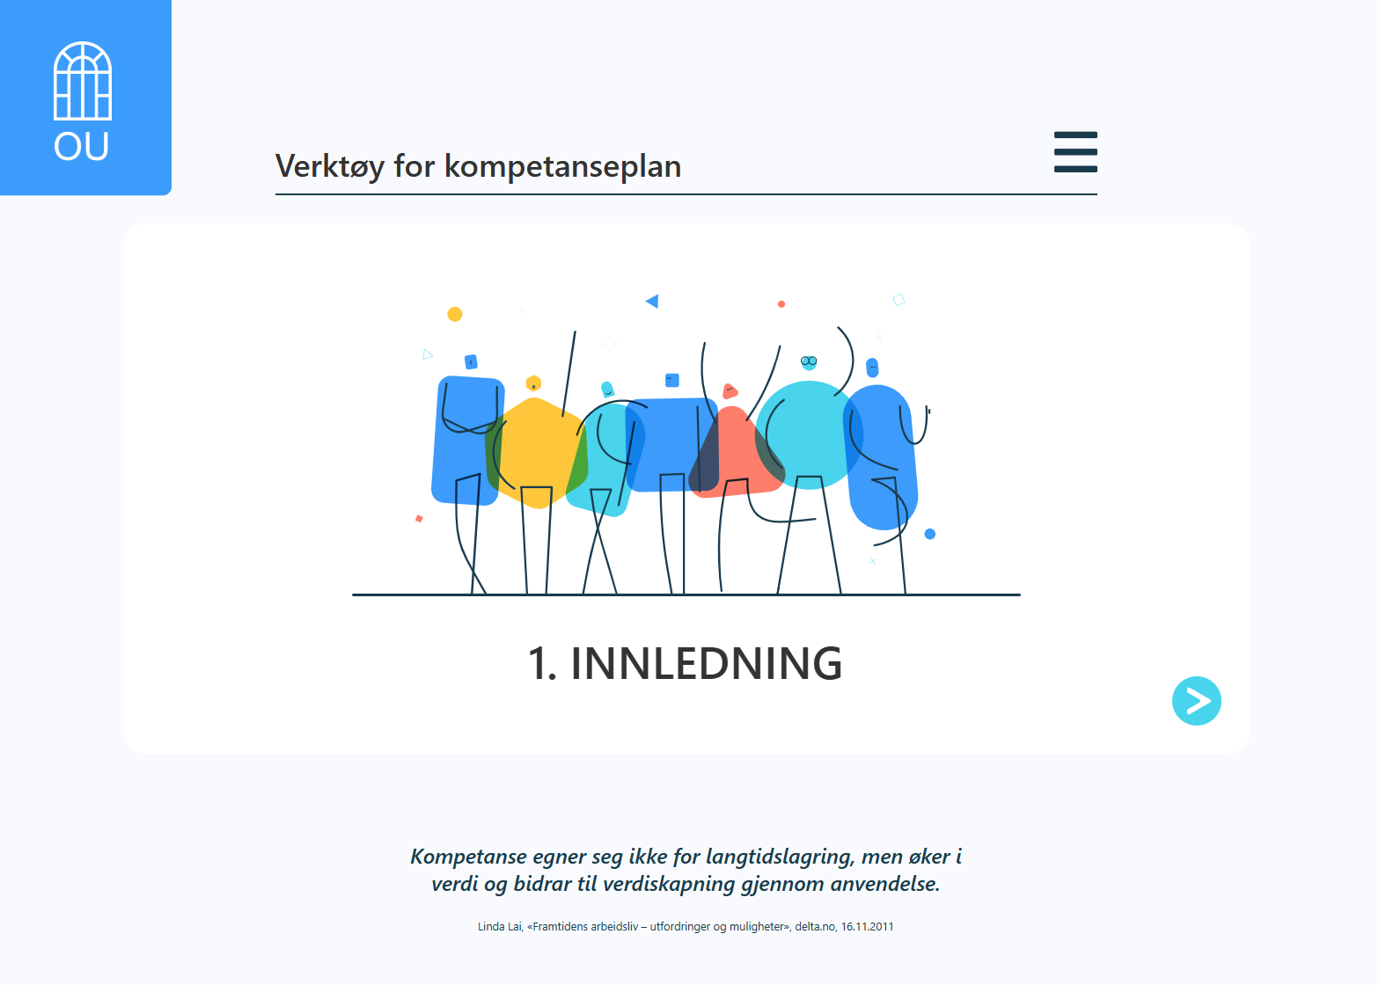
Støtte for god kompetanseutvikling
OU: verktøy for ledere for styrking av strategisk kompetanseledelse og -planer.
https://ou-kompetanse.no/

Slide 20
Presentasjonsnotater
Kompetanseutvikling er arbeidsgivers ansvar, men vi har nytte av et godt samarbeid på dette for alle ansatte. I dag finnes det ulike systemer og ordninger. Et nytt og nyttig verktøy er utviklet i regi av OU, der Maria Sammut i KA med andre har laget en nettside hvor ledere kan fordype seg i strategisk kompetanseledelse som bygger på mange av de samme prinsippene fra forskning som denne undersøkelsen er bygget på. I bispedømmene og Kirkerådets sekretariat jobber vi også mot mer strategisk kompetanseledelse- og utvikling. Lenken til nettsiden ser du til venstre i bildet (ou-kompetanse.no)

Slide 21
Om arbeidsmiljøundersøkelsen
Rapportene består av disse temaene:
  Bakgrunnsinformasjon: kjønn, alder og høyeste fullført utdanning
  Fysiske arbeidsforhold
  Psykososiale arbeidsforhold
  Vold og trusler
  Trakassering
Minste antall besvarelser for å motta en rapport: 5

Slide 22
Om arbeidsmiljøundersøkelsen
Utfordringer som oppstod
Fullstendige rapporter kunne bare leveres for enheter over 50 respondenter.
  Disse ble sendt på e-post til HR i bispedømmene og de 20 største fellesrådene.
For enheter mellom 5-49 respondenter ligger det en ufullstendig rapport i 10-faktorsystemet.
  Flere av skårene på psykososiale forhold er feil fremvist, fordi disse ikke er reversert. Hvis du synes du har fått svært dårlige resultater, med rød/gul farge, så er fargen misvisende på flere av spørsmålene.
  Følg oppskriften på ledersiden om medarbeiderundersøkelsen i ressursbanken for å finne rapporten.
Les nøye beskrivelse «Om tolkning og oppfølging av arbeidsmiljørapporten» under fase 3 på ressursbanken:
For ledere: Oppfølging av medarbeiderundersøkelsen - Ressursbanken, Den norske kirke

Slide 23
Presentasjonsnotater
Også her har det oppstått litt greier med systemet. Det handler om anonymitet, slik at rapporter under 50 respondenter ikke er fullstendige. Jeg leser ikke dette i detalj nå, men det finnes god og utfyllende informasjon på ledersiden. Anbefaler å lese det, og heller sende oss spørsmål hvis du lurer på noe utover det.

Slide 24
Flertallet rapporterer om gode psykososiale forhold
Psykososiale arbeidsforhold (1 av 3)
(Veldig) stor grad Nøytral (Veldig) liten grad
10%
25%
64%
I hvilken grad opplever du for høye krav fra ledere og kollegaer i arbeidshverdagen?
n=486
n=1204
n=3103
65%
25%
10%
I hvilken grad opplever du at du får nødvendig støtte og hjelp til å utføre arbeidet ditt?
n=3118
n=1208
n=479
17%
29%
53%
I hvilken grad opplever du uklare eller motstridende krav og forventninger i arbeidet ditt?
n=819
n=1415
n=2536
86%
10%
3%
I hvilken grad opplever du mulighet til å styre din egen arbeidshverdag?
n=4170
n=497
n=157
Om tallene: Prosentene er avrundet. «Vet ikke» er ikke inkludert.

Slide 25
Presentasjonsnotater
Flertallet rapporterer om gode psykososiale forhold
Først en kort forklaring på farger som er brukt: grønt er de resultatene som er positive – de vi ønsker å se så mange som mulig svare. Gult er nøytralt. Rødt er de skårene vi ønsker at så få som mulig skal svare.
Videre ser vi at undersøkelsen viser at det kan være et forbedringspotensiale ved uklare og motstridende krav og forventninger i arbeidet. Her er det viktig at ledere i oppfølgingen og i samtaler med de ansatte har dialog om hva som er eller kan oppleves uklart og motstridende. Dette kan ha mange kilder, og er viktig å snakke om.

Slide 26
Flertallet rapporterer om gode psykososiale forhold
Psykososiale arbeidsforhold (2 av 3)
(Veldig) stor grad Nøytral (Veldig) liten grad
58%
28%
14%
I hvilken grad opplever du at din arbeidsmengde er overkommelig?
n=2771
n=1337
n=691
22%
39%
39%
I hvilken grad opplever du for stort tidspress ved din arbeidsplass?
n=1078
n=1862
n=1867
33%
19%
47%
Hvor ofte opplever du å måtte forholde deg til sterke følelser, som for eksempel sorg, sinne, fortvilelse, oppgitthet eller liknende, hos personer som ikke er ansatt på arbeidsplassen din?
n=1604
n=924
n=2255
16%
22%
62%
Hvor ofte må du skjule egne negative følelser som for eksempel irritasjon, oppgitthet, sinne eller liknende overfor personer som ikke er ansatt på arbeidsplassen din?
n=772
n=1046
n=2966
Om tallene: Prosentene er avrundet. «Vet ikke» er ikke inkludert.

Slide 27
Presentasjonsnotater
Ganske mange av oss at det er stor grad av tidspress ved arbeidsplassen. Det må vi snakke om. Samtidig kan vi ta med oss at i sammenlikningen med Norge, har Dnk 14% flere som svarer at de «i liten grad» opplever tidspress. 5% flere svarer «nøytralt». Og 19% færre svarer at de «i stor grad» opplever for stort tidspress. Det betyr altså at vi har mindre opplevelse av tidspress i Dnk sammenliknet med Norge.
De to siste spørsmålene her handler om emosjonell belastning. For kirken er det nok såkalt påregnelig at tallene viser at mange i stor grad må forholde seg til sterke følelser, så dette er nok ikke overraskende for mange. For mange av oss er jo møte med sorg, fortvilelse og så videre en del av selve jobben, i hvert fall i møte med personer som ikke er ansatt på arbeidsplassen. Forskning viser at emosjonell belastning kan være en sårbarhetsfaktor over tid, men det at nesten halvparten sier at de opplever det i liten grad kan ha sammenheng med blant annet forventninger til arbeidet, personligheten til de som jobber i kirken, og bred kompetanse på å håndtere følelser godt. Bruk gjerne tallene her som grunnlag til samtale om hvordan emosjonell belastning påvirker i arbeidsmiljøet. Her har vi ikke sammenlikningsgrunnlag fordi spørsmålene er nye, så vi ser frem til å se på dette neste gang.

Slide 28
Også i Den norske kirke finnes det konflikt
Psykososiale arbeidsforhold (3 av 3)
Nei: 54%
Ja: 46%
Har du de to siste årene opplevd en konflikt på arbeidsplassen?
En konflikt er en uenighet eller motsetning mellom to eller flere, og som kan påvirke samarbeid, kommunikasjon og arbeidsforhold.
n=2587
n=2223
Ansatte
62%
Frivillig/bruker/
publikum
18%
n=1830
n=518
Om tallene: Prosentene er avrundet. «Vet ikke»/«ønsker ikke svare» er ikke inkludert.

Slide 29
Presentasjonsnotater
Også i Den norske kirke finnes konflikt, har vi skrevet i overskriften her.
Vi konstaterer at 46 % svarer ja på dette spørsmålet. Benchmark i Norge er 30%. Vi ligger altså 16% høyere på dette spørsmålet. I forrige undersøkelse i 2023, så ble det spurt etter «belastende konflikt», og det er mulig tallene ville vært lavere ved tilsvarende ordlyd.
Et arbeidsmiljø vil aldri være fritt for konflikter, etter definisjonen som står i spørsmålet. Spørsmålet er om samarbeidet, kommunikasjonen og arbeidsforholdene påvirkes positivt eller negativt. Det får vi ikke svar på her, men det er selvfølgelig et mål at arbeidsmiljøet ikke blir i stor grad negativt påvirket, men at det kan være en kilde til utvikling og at et mangfold av meninger kan få sameksistere. Dette er viktig å nyansere i oppfølgingen av undersøkelsen i arbeidsmiljøene rundt omkring.

Slide 30
Medarbeidere rapporterer om lav grad av vold og trusler
Vold og trusler (1 av 2)
Nei: 98%
Ja: 2%
Har du de to siste årene opplevd eller vært vitne til fysisk vold fra noen på din arbeidsplass?
n=4742
n=87
Ansatte
n=9
Frivillig/bruker/
publikum
n=70
Nei: 93%
Ja: 7%
Har du de to siste årene opplevd eller vært vitne til truende adferd fra noen på din arbeidsplass?
n=4478
n=348
Ansatte
n=138
Frivillig/bruker/
publikum
n=188
Nei: 82%
Ja: 18%
Dersom du har opplevd eller vært vitne til vold eller truende adferd de to siste årene, har du meldt fra?
n=1657
n=361
Om tallene: Prosentene er avrundet. «Vet ikke»/«ønsker ikke svare» er ikke inkludert.

Slide 31
Medarbeidere rapporterer om lav grad av vold og trusler
Vold og trusler (1 av 2)
Nei: 98%
Ja: 2%
Har du de to siste årene opplevd eller vært vitne til fysisk vold fra noen på din arbeidsplass?
n=4742
n=87
Ansatte
n=9
Frivillig/bruker/
publikum
n=70
Nei: 93%
Ja: 7%
Har du de to siste årene opplevd eller vært vitne til truende adferd fra noen på din arbeidsplass?
n=4478
n=348
Ansatte
n=138
Frivillig/bruker/
publikum
n=188
Justert
Nei: 20%
Ja: 80%
Dersom du har opplevd eller vært vitne til vold eller truende adferd de to siste årene, har du meldt fra?
n=1657
n=361
Om tallene: Prosentene er avrundet. «Vet ikke»/«ønsker ikke svare» er ikke inkludert.

Slide 32
Presentasjonsnotater
Hos oss svarer 2 % at de har opplevd eller vært vitne til fysisk vold de siste to årene. Truende adferd svarer vi 7 %. Når vi sammenlikner med tallene for Norge, så svarer 31% ja til å ha opplevd eller vært vitne til fysisk vold.
Truende atferd er det også 4% som opplever fra kollegaer og 41% som opplever fra noen som mottar tjenester – til sammen 45% som opplever.
Det blir feil å si at våre tall er gode, men de er lavere enn Norge for øvrig.
I Den norske kirke, så er det 18% som har sagt i fra om vold eller truende atferd. Antall og prosentdel av de som svarer «nei» er kunstig høyt, fordi dette spørsmålet ble stilt til alle som svarte på undersøkelsen og ikke bare de som svarte ja på å ha opplevd vold og trusler. Dette er merket med at NEI står uten rød boks.
Med noe utregning ser vi at 80% av de som opplever fysisk vold eller truende atferd melder ifra om dette. Det betyr at 20% av de som har opplevd noe ikke har meldt fra.
Av de som har meldt i fra, har nesten 70% meldt fra til nærmeste leder. 2. og 3. valg er kollegaer og verneombud.

Slide 33
Nesten 1 av 5 rapporter om handlinger og ytringer som kan oppleves krenkende
Trakassering (1 av 6)
Har du de to siste årene opplevd eller vært vitne til handlinger eller ytringer som oppleves krenkende (trakassering) på arbeidsplassen?
Nei: 83%
Ja: 17%
n=3968
n=844
En eller noen få ganger de siste to årene
n=553
Månedlig
n=164
Ukentlig
n=109
Daglig
n=12
Ansatte
n=589
Frivillig/bruker/
publikum
n=171
Om tallene: Prosentene er avrundet. «Vet ikke»/«ønsker ikke svare» er ikke inkludert.

Slide 34
Presentasjonsnotater
Nesten 1 av 5 rapporterer om å ha opplevd eller har vært vitne til handlinger og ytringer som oppleves krenkende. I Norge er dette tallet nærmere 1 av 3. Den norske kirke ligger heldigvis 12% lavere enn gjennomsnittet i Norge, men fortsatt mye høyere enn vi har som ambisjon.

Slide 35
Noen rapporterer om uønsket seksuell oppmerksomhet
Trakassering(2 av 6)
Nei: 98,7%
Ja: 1,3%
Har du de to siste årene opplevd uønsket seksuell oppmerksomhet fra noen på din arbeidsplass?
n=4751
n=64
En eller noen få ganger de siste to årene
n=52
Månedlig
n=6
Ukentlig
n=5
Ansatte
n=31
Frivillig/bruker/
publikum
n=29
Om tallene: Prosentene er avrundet. «Vet ikke»/«ønsker ikke svare» er ikke inkludert.

Slide 36
Presentasjonsnotater
Vi ser også at noen opplever uønsket seksuell oppmerksomhet. Hos oss er det 1,3 % og i Norge er det 1,7% som rapporterer uønsket seksuell oppmerksomhet. Litt lavere hos oss, men fortsatt for mange som har opplevd dette.

Slide 37
Noen medarbeidere rapporterer om forskjellsbehandling
Trakassering (3 av 6)
Har du ved din arbeidsplass de to siste årene opplevd forskjellsbehandling når det gjelder alder, kjønnsidentitet, etnisk tilhørighet, religion, nedsatt funksjonsevne, seksuell orientering eller annet?
Nei: 94%
Ja: 6%
n=4499
n=310
Alder
n=92
Kjønns-
identitet
n=87
Etnisk
tilhørighet
n=52
Nedsatt
funksjons-evne
n=51
Seksuell orientering
n=32
Annet
n=32
Religion
n=31
En eller noen få ganger de siste to årene
n=201
Månedlig
n=61
Ukentlig
n=35
Daglig
n=9
Om tallene: Prosentene er avrundet. «Vet ikke»/«ønsker ikke svare» er ikke inkludert.

Slide 38
Presentasjonsnotater
Noen medarbeidere rapporterer om forskjellsbehandling. Hos oss er tallet 6%. Og til sammenlikning med Norge er dette tallet 9%. Det er likevel viktig å tenke på enkeltmenneskene bak disse tallene og opplevelser som ligger bak. Her oppfordrer vi ledere og kollegaer til å følge med.

Slide 39
De fleste ansatte melder i fra om kritikkverdige forhold
Trakassering (4 av 6)
Nå har du svart på spørsmål om trakassering, mobbing, seksuell trakassering og forskjellsbehandling. Dette er kritikkverdige forhold. Har du sagt ifra om kritikkverdige forhold ved din arbeidsplass?
Ja: 30%
Nei: 70%
n=889
n=2144
Om tallene: Prosentene er avrundet. «Vet ikke»/«ønsker ikke svare» er ikke inkludert.

Slide 40
De fleste ansatte melder i fra om kritikkverdige forhold
Trakassering (4 av 6)
Nå har du svart på spørsmål om trakassering, mobbing, seksuell trakassering og forskjellsbehandling. Dette er kritikkverdige forhold. Har du sagt ifra om kritikkverdige forhold ved din arbeidsplass?
Ja: 73%
Nei: 27%
Justert
n=889
n=2144
Om tallene: Prosentene er avrundet. «Vet ikke»/«ønsker ikke svare» er ikke inkludert.

Slide 41
Presentasjonsnotater
I dette bildet er det samme problem som for noen bilder siden. Dette spørsmålet ble stilt til alle som svarte på undersøkelsen og ikke bare de som svarte ja på å ha opplevd dette.
Med vår utregning ser vi at 73% av de som opplever kritikkverdige forhold melder fra om dette. Det betyr at 27% av de som har opplevd noe ikke har meldt ifra. Vi håper vi kan komme dit at flere sier fra når man opplever dette.
Av de som har meldt i fra, har nesten 70% meldt fra til nærmeste leder. 2. og 3. valg er leders leder og andre på arbeidsplassen.

Slide 42
De fleste ansatte opplever at det er trygt å si i fra
Trakassering (6 av 6)
(Veldig) stor grad Nøytral (Veldig) liten grad
69%
18%
7%
I hvilken grad opplever du at det er trygt å si ifra om kritikkverdige forhold ved din arbeidsplass?
n=2771
n=1337
n=691
Om tallene: Prosentene er avrundet. «Vet ikke»/«ønsker ikke svare» er ikke inkludert.

Slide 43
Presentasjonsnotater
De fleste ansatte opplever at det er trygt å si ifra, og 69 % svarer at de har denne opplevelsen. Dette er gledelige tall. Samtidig ser vi at noen er nøytrale eller i mindre grad opplever det som trygt å si ifra. Det er derfor viktig at arbeidsgivere følger dette aktivt opp og bidrar til å skape takhøyde og rom for å ta opp forhold som er viktige. Vi oppfordrer ledere til å ta en felles gjennomgang av temaet og varslingsrutinene i staben. En åpen og trygg ytringskultur er avgjørende for å fange opp forhold som kan bidra til at vi blir bedre som arbeidsgivere og til å styrke arbeidsmiljøet.

Slide 44
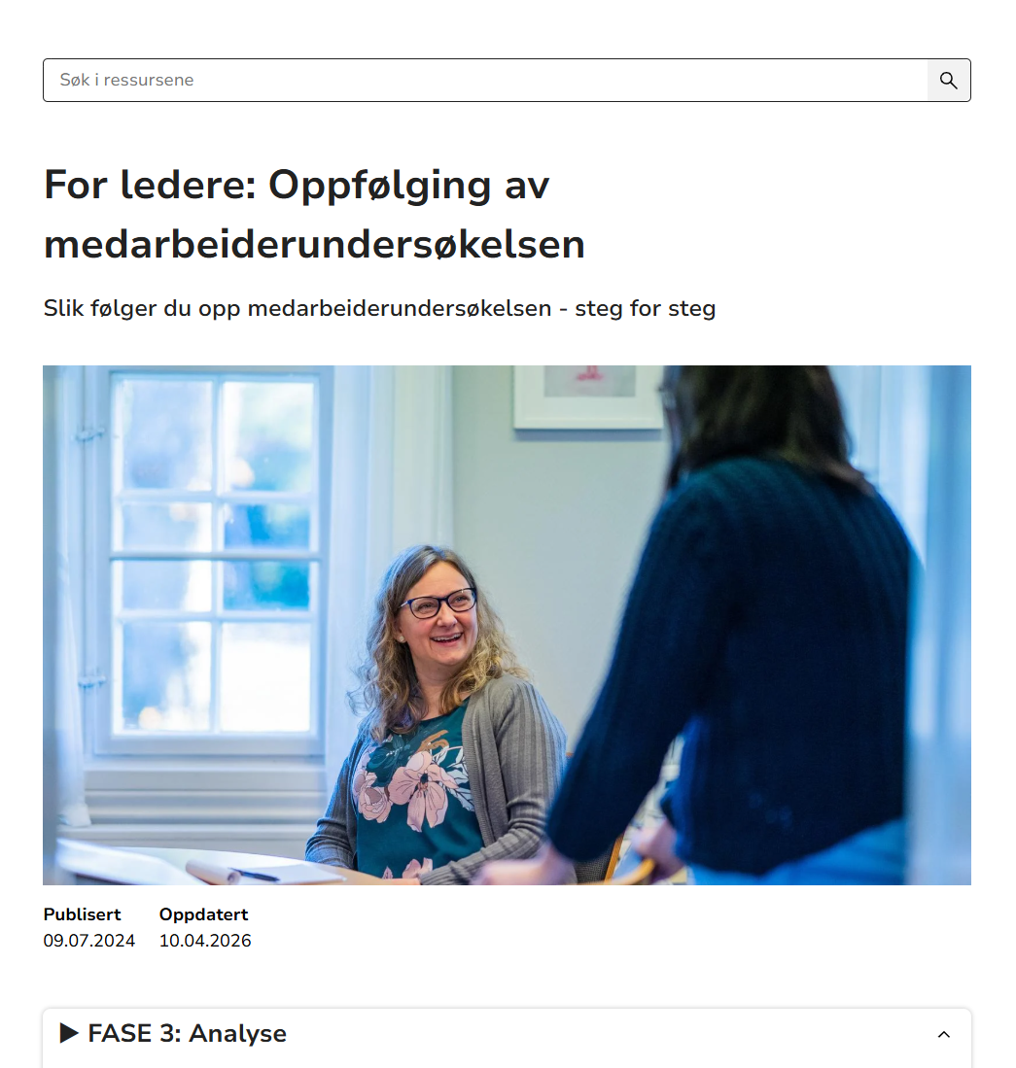
Rapporten alene skaper ingen forbedringer
Det er oppfølgingen av resultatene som skaper veien fra tall til handling
  Oppfølgingen skjer hovedsakelig i arbeidsfellesskap som mottar en rapport
  Kort sagt:
    Utforsk og forstå rapporten i fellesskap
    Lag handlingsplan med tiltak og prioriteringer
    Iverksett tiltakene og følg opp over tid
  Bruk ressurser og mal for oppfølging som ligger ferdig på ressursbanken:

Slide 45
Presentasjonsnotater
Nå har vi vært gjennom mange tall på kort tid. De siste tallene er ikke nødvendigvis oppløftende, men er nødvendig å reflektere over. Samtidig har vi mye mye å glede oss over, med høy opplevd gra av autonomi, mestringstro og prososial motivasjon, indre motivasjon og så videre . 10-faktorundersøkelsen er både oppløftende og gir oss noen konkrete punkter å jobbe med og samtale om.
Men så er mitt siste viktige poeng: Det er oppfølgingen av resultatene som skaper veien fra tall til handling. Rapportene i seg selv gir ingen verdi hvis vi ikke snakker om dem og jobber med dem.
Oppfølgingen skjer hovedsakelig i arbeidsfellesskap som mottar en rapport. Det betyr de aller fleste. Og de samtalene er ikke bare for dee som har svart, men for alle kollegaer i arbeidsfelleskapet.
Kort sagt:
  Utforsk og forstå rapporten i fellesskap
  Lag handlingsplan med tiltak og prioriteringer
  Iverksett tiltakene og følg opp over tid
  Bruk ressurser og mal for oppfølging som ligger ferdig på ressursbanken

